Slide 1

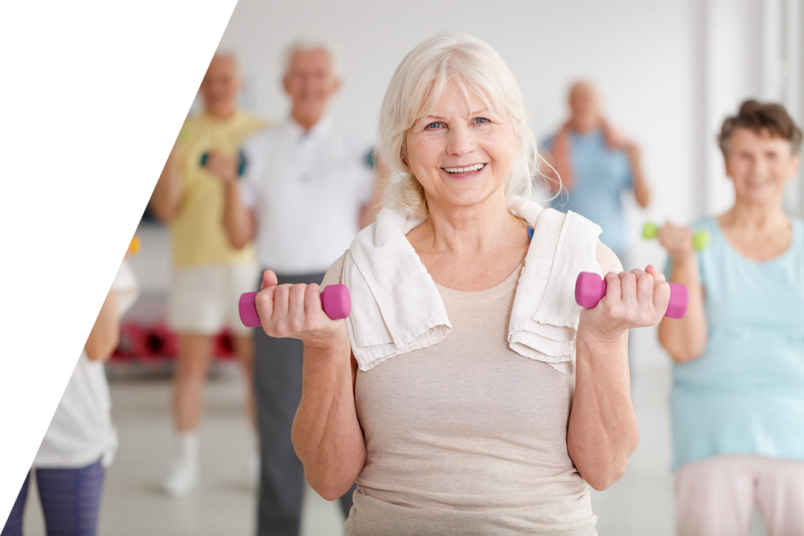

Aktywności
dla
seniorów

Slide 2

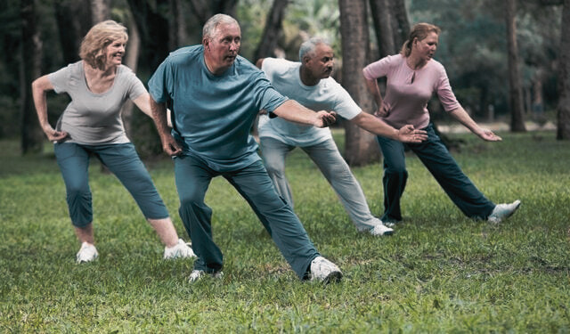
Aktywności ruchowe
01
Nordic walking
02
Ćwiczenia w wodzie
03
Taniec
04
Tai chi

Slide 3
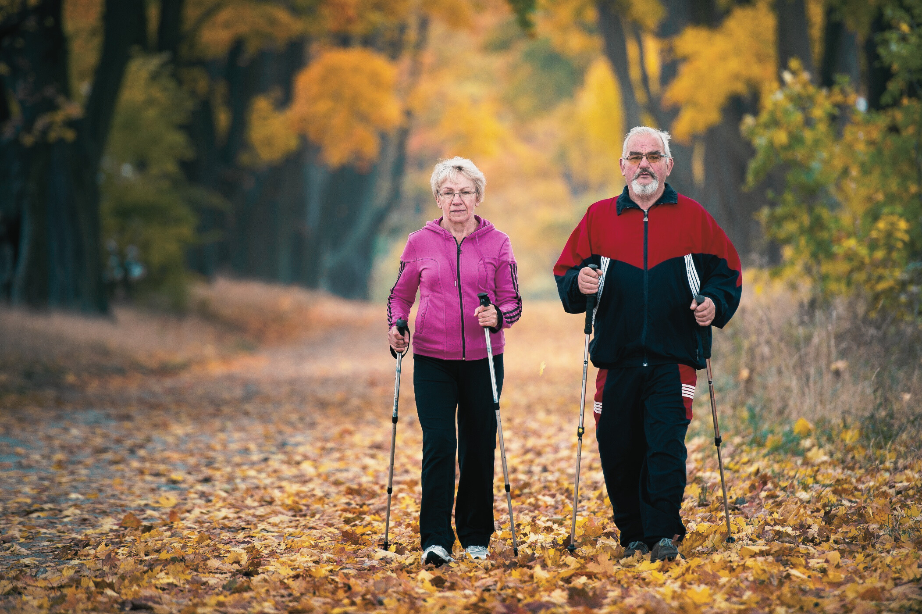
01
Nordic Walking
rodzaj dynamicznego marszu z użyciem specjalnych kijków, które angażują zarówno mięśnie górnej, jak i dolnej części ciała. Ten rodzaj aktywności jest łagodniejszy niż bieganie, ale bardziej efektywny od tradycyjnego chodzenia.
1
2
3
Angażowanie całego ciała
Kijki pomagają w ćwiczeniu mięśni ramion, klatki piersiowej, pleców oraz nóg.
Poprawa kondycji
Nordic walking wzmacnia układ sercowo-naczyniowy i oddechowy, poprawiając wytrzymałość.
Wzmocnienie koordynacji i równowagi
Kijki pomagają w utrzymaniu stabilności, co jest ważne dla seniorów, aby zapobiegać upadkom.

Slide 4
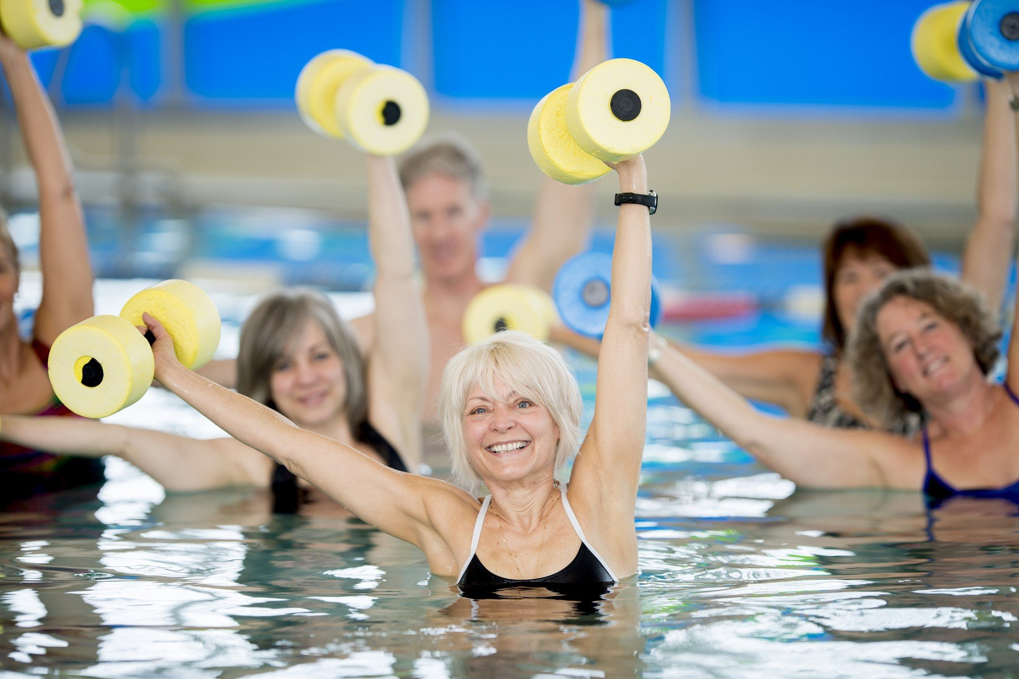
02
Aqua Aerobik
rodzaj ćwiczeń wykonywanych w wodzie, zazwyczaj na basenie. Ćwiczenia te łączą aerobik z korzystnym działaniem wody
1
2
Niska intensywność
Woda zmniejsza obciążenie stawów, co sprawia, że ćwiczenia są łagodniejsze, a jednocześnie efektywne.
Wzmacnianie mięśni
Woda stawia opór, co pomaga w budowie siły mięśniowej bez ryzyka kontuzji.
3
4
Poprawa równowagi
Ćwiczenia w wodzie angażują całe ciało, poprawiając równowagę i koordynację.
Lepsze krążenie
Aqua aerobik poprawia ukrwienie organizmu, wspomagając zdrowie serca.

Slide 5
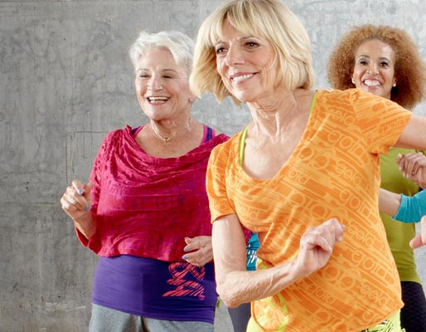
03
Taniec
Taniec to aktywność, która angażuje zarówno ciało, jak i umysł.
1
2
Zwiększenie elastyczności i siły
Ruchy taneczne pomagają w rozciąganiu i wzmacnianiu mięśni, co poprawia ogólną sprawność.
Stymulacja mózgu
Zapamiętywanie kroków i rytmów angażuje umysł, co wspiera funkcje poznawcze i opóźnia procesy starzenia.
3
4
Redukcja stresu
Taniec działa terapeutycznie, poprawiając nastrój i redukując stres dzięki uwalnianiu endorfin.
Aktywność społeczna
Taniec w grupach sprzyja nawiązywaniu relacji

Slide 6
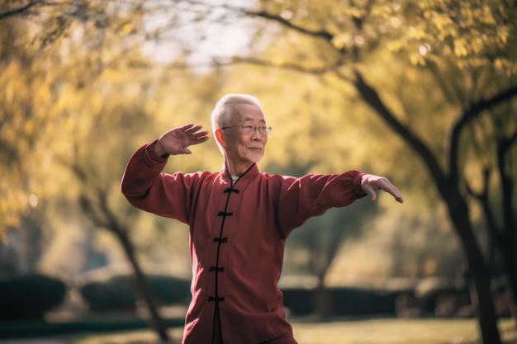
04
Tai chi
Czyli tradycyjna chińska sztuka walki
Jest to rodzaj aktywności fizycznej, który łączy elementy medytacji z delikatnymi ćwiczeniami. Choć wywodzi się ze sztuk walki, Tai Chi praktykowane jest głównie w celach zdrowotnych i relaksacyjnych.

Slide 7

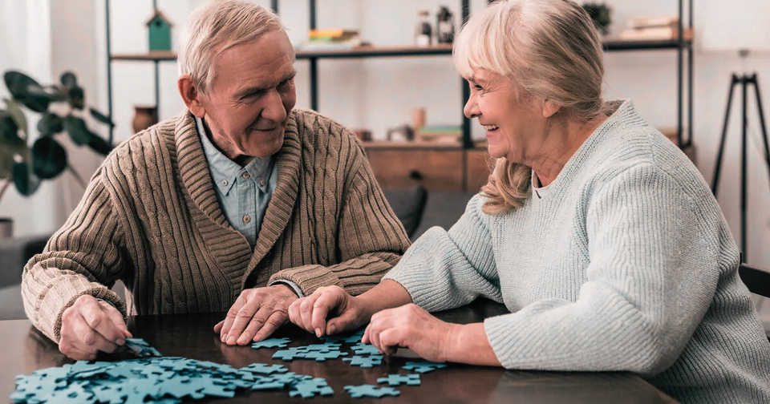
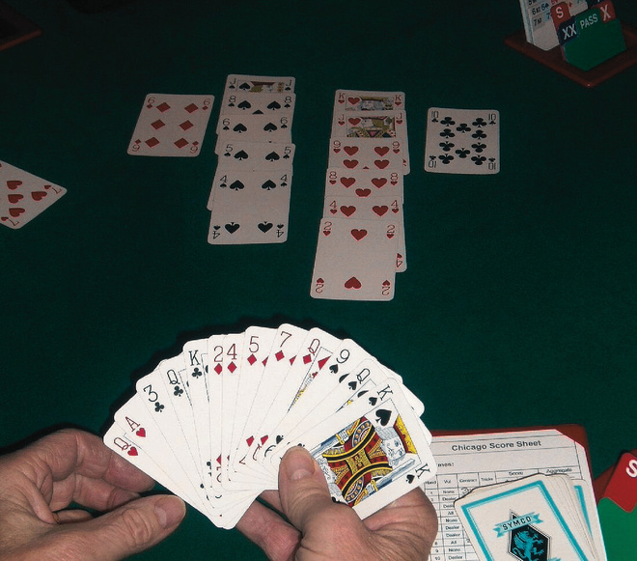
Aktywności “siedzące”
01
Gry karciane
02
Malowanie
03
Krzyżówki i łamigłowki
04
Nauka nowych umiejętności

Slide 8
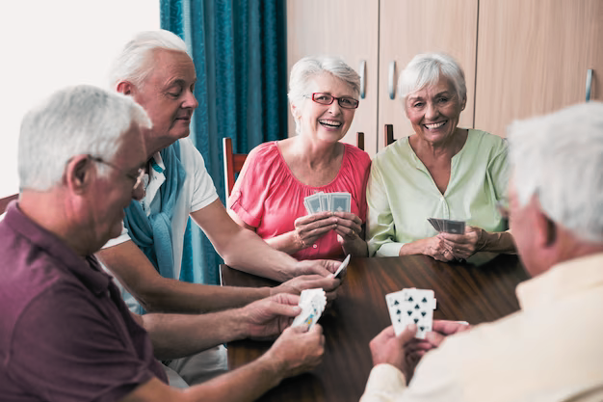
01
Gry karciane
Gry karciane, takie jak brydż, poker, remik czy canasta, to popularne formy rozrywki, które można grać w grupie lub w parach.
1
2
3
Wzmacniają pamięć i umiejętności analityczne
Zapamiętywanie kart, strategii oraz ruchów przeciwnika stymuluje pamięć.
Zachęcają do strategii i planowania
Gry karciane wymagają przewidywania ruchów innych graczy, co rozwija umiejętność logicznego myślenia.
Promują interakcje społeczne
Gry towarzyskie sprzyjają budowaniu relacji i spędzaniu czasu w miłej atmosferze.

Slide 9
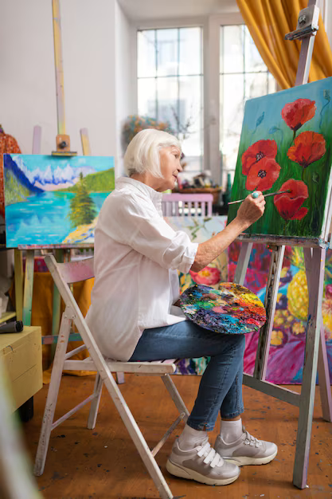
Malowanie
02
Rysowanie i malowanie to formy twórczości artystycznej,
Tworzenie dzieł sztuki może obejmować zarówno proste szkice, jak i bardziej skomplikowane obrazy.
1
2
Rozwija zdolności motoryczne
Precyzyjne ruchy ręki związane z rysowaniem i malowaniem pomagają w utrzymaniu sprawności manualnej.
Wspiera ekspresję emocjonalną
Artystyczne tworzenie daje możliwość wyrażenia emocji, co może być terapeutyczne, zwłaszcza w trudnych czasach.
3
4
Sprzyja budowaniu pewności siebie
Ukończenie dzieła sztuki, może przynieść satysfakcję i wzmocnić poczucie własnej wartości.
Umożliwia medytację
Proces tworzenia może stać się formą medytacji, pomagając skupić myśli i poprawić samopoczucie psychiczne.

Slide 10

03
krzyżówki i łamigówki
Rozwiązywanie krzyżówek, sudoku i innych zagadek umysłowych to świetny sposób na stymulację mózgu i poprawę zdolności językowych oraz logicznego myślenia.
1
2
Zwiększają zdolności językowe
Rozwiązywanie krzyżówek rozwija słownictwo, a także pomaga w nauce nowych słów i zwrotów.
Promują zdrową rywalizację
Rozwiązywanie zagadek w grupie lub wspólne wyzwania stwarzają okazję do przyjaznej rywalizacji, co może być zabawne i motywujące.
3
4
Poprawiają zdolności rozwiązywania problemów
Łamigłówki wymagają logicznego myślenia oraz kreatywności w poszukiwaniu rozwiązań.
Stymulują koncentrację i uwagę
Skupienie na szczegółach i podpowiedziach wymaga pełnej uwagi, co może poprawić zdolność koncentracji w codziennych czynnościach.

Slide 11

04
Nauka nowych umiejętności
Uczenie się nowych umiejętności to wspaniały sposób na rozwijanie się intelektualnie i kreatywnie
Rękodzieło
Nauka szycia, robienia biżuterii, czy tworzenia kart okolicznościowych to aktywności, które rozwijają zdolności manualne i kreatywność.
Ogrodnictwo w doniczkach
Uczestnicy mogą nauczyć się, jak dbać o rośliny doniczkowe, co można robić w domowym zaciszu. Uczestnictwo w warsztatach lub online w kursach ogrodniczych może pomóc w rozwijaniu tej umiejętności.
Bezpieczeństwo w sieci
Uczenie się, jak zabezpieczać swoje dane osobowe, rozpoznawać oszustwa internetowe oraz dbać o prywatność online

Slide 12
Dziękuję za uwagę
Mikołaj Loewnau

